Slide 1
Desafio dos Residentes 2022
Atividade I

Slide 2
REGRAS :
1. Questões do teste são distribuídas em grupos: IC e cardiomiopatia, doenças orovalvares e cardiopatia congênita; doença arterial coronariana; arritmias; e miscelânea (em cardiologia), com valores de pontos de: 200,300,400,500, de acordo com o grau de dificuldade.
2. Cada grupo de residentes deve escolher uma questão, a cada vez, em sequência. O 1º é por sorteio.
3. A questão é lida pelo coordenador. O grupo tem 1 min para resposta.
4. Em caso de acerto, GANHAM os pontos; em caso de erro, PERDEM os pontos da questão.
5. O tempo é cronometrado em um relógio na tela.
6. A coordenação comenta a resposta correta e passa ao próximo grupo.
7. As referências das questões são as Diretrizes da SBC e a 11ªEd Braunwald.
8. A duração prevista da atividade é de40minutos. Após esse tempo, aguarda-se que todos façam a resposta para que haja um mesmo número de questões.
9. As equipe vencedoras vão para a final.
10. Os vencedores receberão prêmios:
11. A coordenação solicita aos participantes e plateia que POR FAVOR não se comuniquem durante as respostas.
12. Atenção! Existem questões surpresa sobre assuntos gerais espalhadas pelo jogo!
BOA SORTE!!!!!!!

Slide 3
Doença Arterial Coronariana 200
Paciente de 60 anos com IAMCSST de parede anterior chega à Unidade de Emergência 1 hora após início dos sintomas. Antecedentes de hipercolesterolemia e tabagismo. Normotenso, sem sinais de comprometimento hemodinâmico. Você tem a possibilidade de transferência para um centro de angioplastia primária em 150 minutos. Assinale a melhor conduta:
A) Transferência imediada para o centro de angioplastia primária, após 180 mg de Ticagrelor + 200 mg de acido acetilsalicílico.
B) Administração de Estreptoquinase 1,5 milhão de unidades em 30 a 60 minutos seguida por Enoxaparina por até 8 dias.
C) Administração de abciximab e 50% da dose de Alteplase enquanto se aguarda a transferência para centro de angioplastia primária.
D) Administração de TNK-tPA seguido de transferência para realizar ICP entre 6 a 24 horas do diagnóstico do IAMCSST.

Slide 4
Doença Arterial Coronariana 200

Slide 5
Doença Arterial Coronariana 300
Sobre o reinfarto, assinale a incorreta:
Reinfarto é descrito como um IAM que ocorre dentro de 28 dias do infarto incidente.
Se infarto ocorrer após 28 dias, é considerado recorrente.
Devido ao tempo maior de “clearence”da Troponina, a CK-Mbé considerada superior para estabelecer o diagnóstico.
Troponinas devem ser obtidas sendo considerado reinfarto um incremento de 20% relativo entre estas medidas.

Slide 6
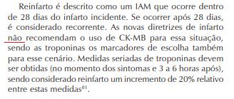
Doença Arterial Coronariana 300
CK-MB só deve ser utilizada quando Troponina ultrassensível não está disponível (Braunwald 11th 2920/2921 digital ed.

Slide 7
Doença Arterial Coronariana 400
Assinale a alternativa mais em relação à terapia antitrombótica de pacientes com fibrilação atrial, que apresentaram síndrome coronariana aguda sem supradesnível de ST, submetidos à intervenção coronariana percutânea, que não tenham alto risco hemorrágico, nem alta complexidade coronariana:
Terapia tríplice: NOAC + inibidor P2Y12 + Aspirina 75-100 mg por 1 semana, seguida pela terapia dupla (NOAC + inibidor P2Y12) até 1 ano e NOAC após 1 ano
Terapia tríplice: NOAC+ inibidor P2Y12 + Aspirina 75-100 mg por 1 semana, seguida pela terapia dupla (NOAC + inibidor P2Y12) até 6 meses e NOAC após 6 meses.
Terapia tríplice (NOAC+ inibidor P2Y12 + Aspirina 75-100 mg) por 3 meses, seguida pela terapia dupla (NOAC + inibidor P2Y12) até 1 ano e NOAC após 1 ano.
Terapia tríplice: NOAC+ inibidor P2Y12 + Aspirina 75-100 mg por 6 meses, seguida pela terapia dupla (NOAC + inibidor P2Y12) até 1 ano e NOAC após 1 ano.

Slide 8
Doença Arterial Coronariana 400
Letra A é a correta: a terapia padrão é: tríplice por 1 semana, dupla até 1 ano e depois de 1 ano DOAC apenas.
No alto risco hemorrágico: tríplice por 1 semana, dupla por 6 meses e NOAC apenas após 6 meses. No alto risco isquêmico: tríplice por 3 meses, dupla até 1 ano e NOAC apenas após 1 ano.
Tríplice por 6 meses não é recomendada. Page 728 e page 729, figure 39.9

Slide 9
Doença Arterial Coronariana 500
Em relação ao iFR (instantaneous wave-free ratio), assinale a alternativa incorreta:
A) O iFR necessita de vasodilatação arteriolar máxima induzida pela adenosina ou pelo dipiridamol
B) A medida da iFR baseia-se num período diastólico específico em que a resistência em repouso é estável.
C) A faixa de concordância das medidas de iFR com as de FFR é de 80% a 90%.
D) Estudo recente mostrou que a aplicação de iFR levou a maiores taxas de adiamento de intervenção coronariana percutânea, embora com taxas de desfechos isquêmicos semelhantes.

Slide 10
Doença Arterial Coronariana 500
Usando guias convencionais de pressão, o processo de medida de iFR é similar ao do FFR, porém sem a necessidade de vasodilatadores
iFR e FFR Ref Braunwald 11th edition pg 1054

Slide 11
Doença Orovalvar e Congênitas 200
Constituem critérios de gravidade no exame clínico de um paciente com estenose aórtica exceto:
pulso arterial de baixa amplitude
sopro sistólico de curta duração (protosistólico)
redução da pressão arterial sistólica
desdobramento paradoxal da segunda bulha

Slide 12
Doença Orovalvar e Congênitas 200
Resposta: B. O pulso arterial na estenose aórtica grave é de baixa amplitude e de duração prolongada (Parvus e Tardus) decorrente da redução do volume sistólico e do prolongamento do tempo de ejeção, sendo este último também responsável pela duração prolongada do sopro sistólico (holosistólico e gradiente VE/Ao durante toda a sístole) e do desdobramento paradoxal da segunda bulha (atraso no fechamento da válvula aórtica).

Slide 13
Doença Orovalvar e Congênitas 300
Em qual das seguintes pacientes a gravidez esta absolutamente contraindicada?
Paciente de 20 anos com Síndrome de Marfan e diâmetro da aorta ascendente de 38mm.
Paciente de 20 anos com anomalia de Ebstein, Dilatação cardíaca grave e insuficiência tricúspide.
Paciente de 20 anos com CIV não corrigida e Hipertensão arterial pulmonar de 80mmHg
Paciente de 20 anos com Tetralogia de Fallot operada aos 5 anos, com CIV residual e insuficiência pulmonar importante.

Slide 14
Doença Orovalvar e Congênitas 300
Mulheres portadoras de Eisenmenger possuem risco extremamente alto de complicações e morte na gravidez e no período periparto.
No caso de Marfan, a paciente pode apresentar dissecção aórtica, mas geralmente qdo a aorta tem mais de 40 mm.
No caso do Ebstein, há risco de complicações cardíacas, mas a gravidez não está absolutamente contraindicada.
No caso de T Fallot, a paciente tem risco de complicações, mas não está absolutamente contraindicada a gravidez.
Braunwald’s Heart Disease 11ª edição
cap 75. Congenital heart disease in the adult and adolescents

Slide 15
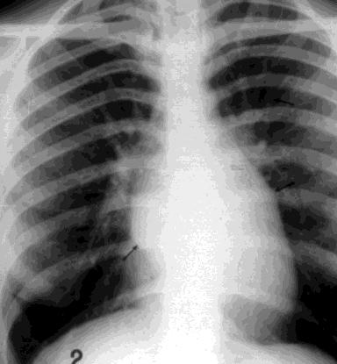
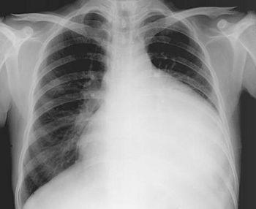
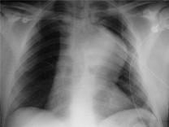
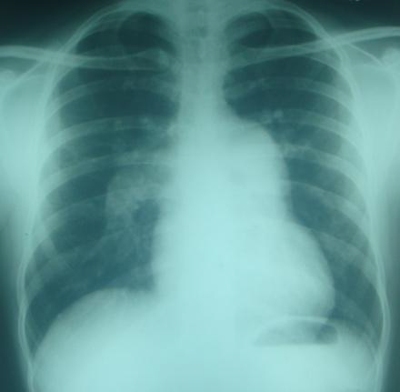
Doença Orovalvar e Congênitas 400
Correlacione as doenças cardíacas com as imagens:
A- Estenose Mitral
B- Insuficiência Aórtica
C- Defeito de Septo Atrial
D- Derrame Pericárdico
1
2
1B 2C 3D 4A
1A 2D 3B 4C
1C 2D 3B 4A
1A 2D 3C 4B
4
3

Slide 16
Doença Orovalvar e Congênitas 400
1. Estenose mitral – aumento do AE e sinais de HAP
2. Derrame pericárdico – coração em moringa e hilos pulmonares engurgitados
3. Insuficiência aórtica –
Aumento do VE e dilatação da Aorta ascendente
4. CIA –
Sinais de aumento do VD e de HAP
1
2
3
4

Slide 17
Doenca orovalvar e congênitas 500 pontos
Em relação ao defeito de septo interventricular:
Ocorre com frequencia na Síndrome de Down em sua forma total
HBAE e BAV de 1o grau são achados comuns
A Alteração morfológica de base deve-se a ausência da porção menbranosa do septo.
Apenas a I é correta
Apenas I e III são corretas
Apenas I e II são corretas
Apenas II e III são corretas

Slide 18
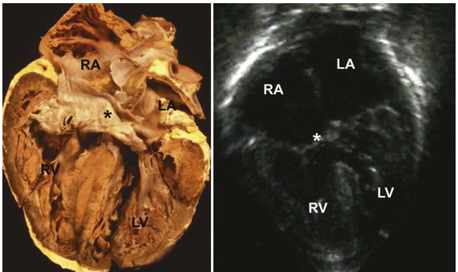
Doenca orovalvar e congênitas 500 pontos
A morfologia básica do defeito de septo atriovaentricular é comum a todos os tipos independente da presença de CIA associado e afeta a porção muscular SIV. Na Síndrome de Down ocorre em 35% associado a BAV de primeiro grau e desvio do eixo para esquerda. Nos mais idosos observamos BAV avançado FA e flutter. O BRD geralmente é consequencia da dilataçano do VD ou de intervenções cirúrgicas.
Braunwald 9a Edição Capítulo 65

Slide 19
Arritmia 200
Em relação à síndrome de Wolff-Parkinson-White, pode-se afirmar, exceto:
A média de idade ao diagnóstico ocorre aos 7 anos
A maioria dos pacientes apresentam sintomas no momento do diagnóstico
Menos de 10% dos pacientes tem doença cardíaca estrutural
A taquicardia mais comum é a fibrilação atrial

Slide 20
Arritmia 200
A FA é a taquiarritmia mais comum no WPW e esta contra indicado uso de digoxina, beta bloqueadores e bloq de canai de cálcio e a diretriz da SBC não faz menção a contra indicar a Amiodarona visto que as alternativas Ibutilide e Procainamida não são disponíveis no Brasil. A cardioversão elétrica é segura.

Slide 21
Pergunta Surpresa 300
Qual era o peso do primeiro marca-passo implantado em humanos?
90 g
55 g
75 g
60 g

Slide 22
Pergunta Surpresa 300
Foi no dia 8 de outubro de 1958 que o cirurgião cardíaco sueco Ake Senning implantou pela primeira vez um marca-passo. Seu paciente foi o engenheiro eletrônico Arne Larsson, de 40 anos.
O primeiro marca-passo pesava 60 gramas, era movido a baterias de níquel e cádmio e tinha um diâmetro de 55 milímetros.
Larsson viveu mais que Ake Senning. Desde 1958, ele recebeu 22 marcapassos, desfrutando de um estilo de vida ativo saudável.

Slide 23
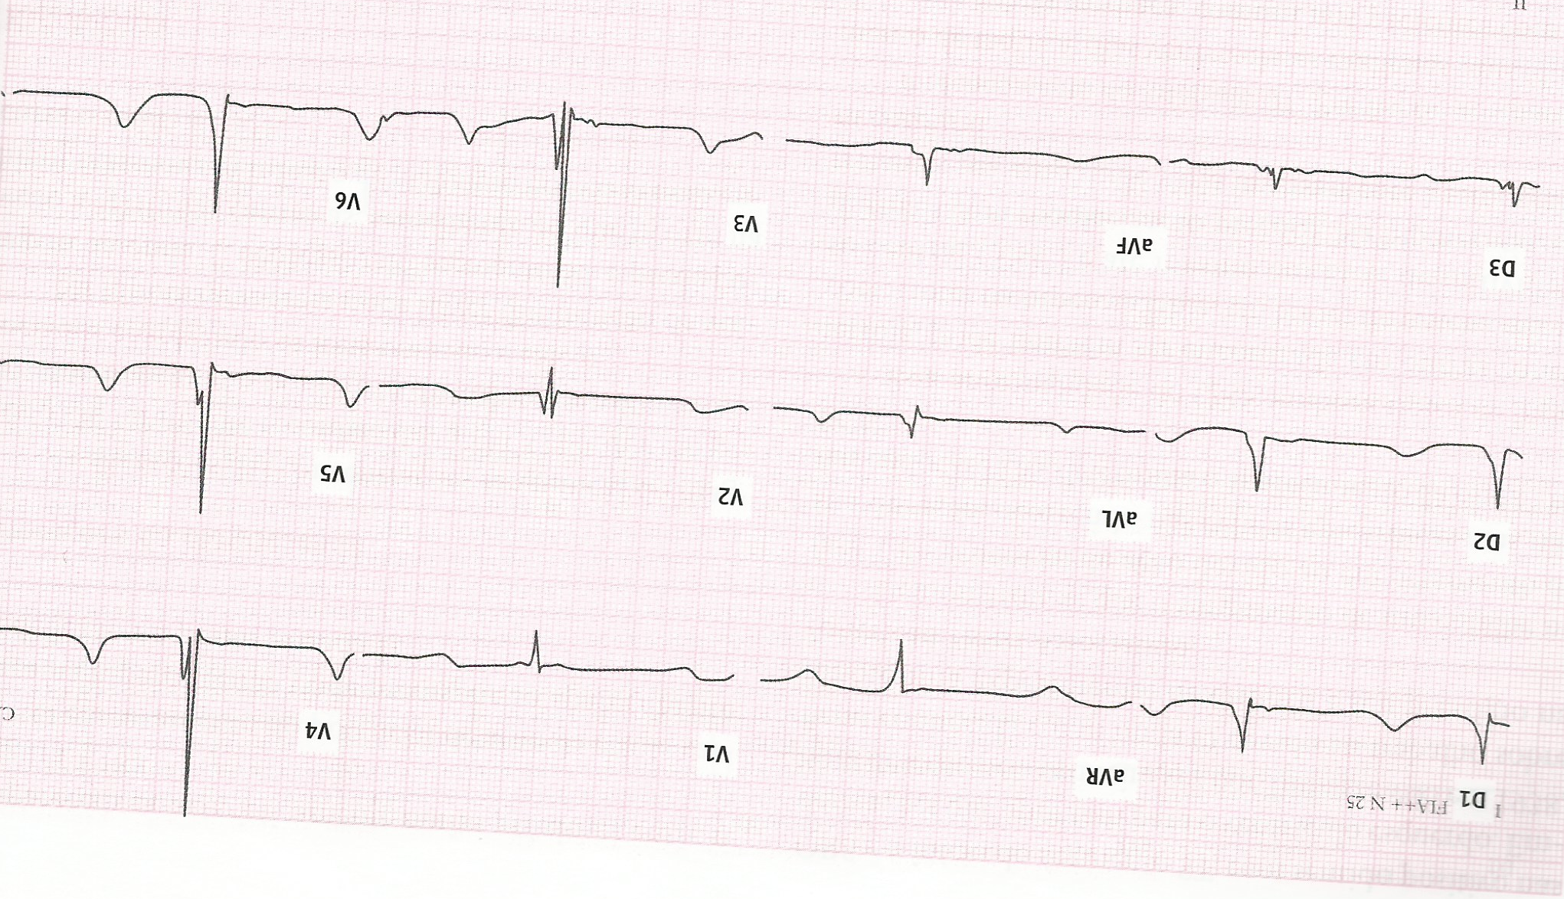
Arritmias 400
Bradicardia sinusal, prolongamento do intervalo QT e entalhe final de QRS no ECG caracterizam:
Síndrome de Brugada
Pré excitação ventricular
Hipotermia
Hiperpotassemia

Slide 24
Arritmias 400
A baixa temperatura corporal importante pode trazer bradicardia sinusal, prolongamento do QT e entalhe final do QRS. O achado do entalhe final é conhecido como Onda de Osborn e é típico da hipotermia.
Diretriz de Análise e Emissão de Laudos Eletrocardiográficos SBC

Slide 25
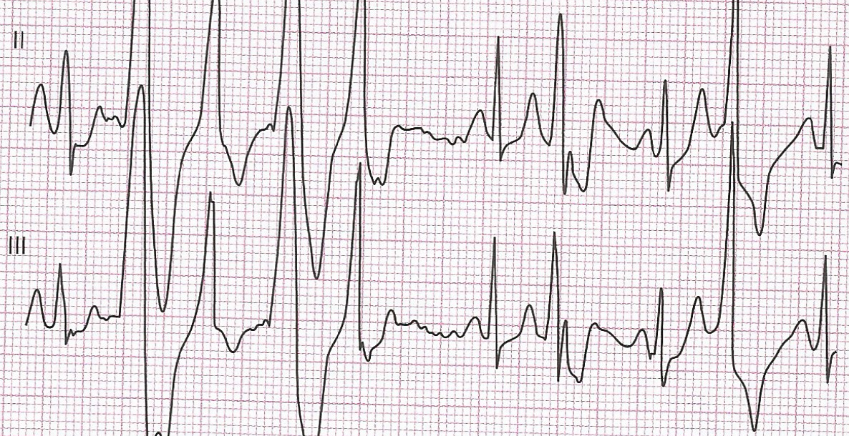
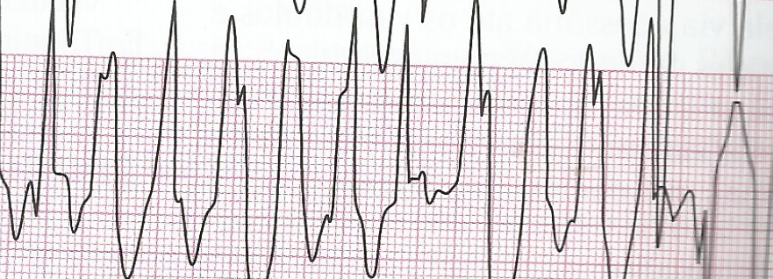
Arritmias 500
Um menino de 14 anos sofreu uma síncope na aula de ginástica. Seu tio morreu aos 20 anos durante partida de futebol. Ao ECG o menino demonstra ritmo sinusal e intervalo QTc normal. Realizou Angio-TC de artérias coronarianas e RM cardíaca ambas normais. Realizou um Teste ergométrico que demonstrou:
3minutos de exercício
5 minutos de exercício
O melhor tratamento para o caso é:
Magnésio
Marcapasso DDD
CDI
Beta-bloqueadores e CDI

Slide 26
Arritmias 500
3minutos de exercício
5 minutos de exercício
Na ausência de cardiopatia estrutural e coronariopatia e a presenca de morte súbita na família e síncope relacionada aos esforços sugere o diagnóstico de TV polimórfica catecolaminérgica, uma forma hereditearia e rara de TV. Associa-se a morte súbita na família em 30% dos casos e o tratamento de escolha engloba o uso de beta-bloquadores, restrição de exercício e implante de CDI.

Slide 27
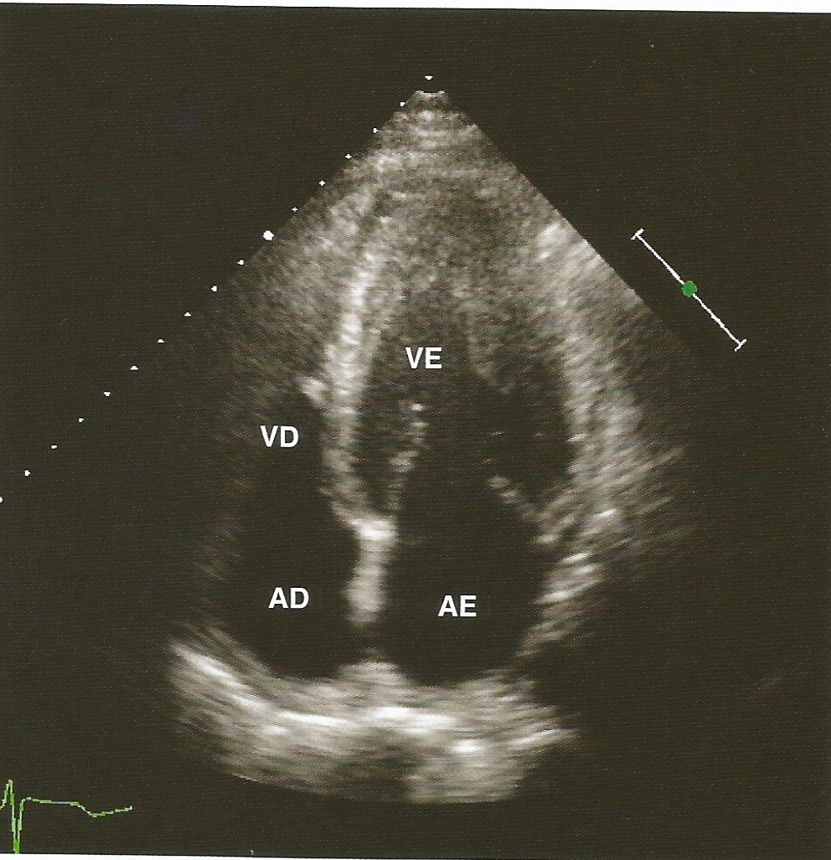
Cardiomiopatias e IC 200
Um afro-descendente de 54 anos refere dipnéia aos esforços. Ele vinha exercitando-se regularmente4 a 5 x s na semanamas notou declínio de sua capacidade física em cerca de 4 a 5 semanas. De acordo com o ECO, indique a opção VERDADEIRA:
Essa variante representa < 10% das CMP no Japão
Ao ECG observamos ondas T apiculadas
O risco de morte subita e maior do que em outras CMP.
A imagem na RM mostra uma deformidade em formato de “ás de espadas”.

Slide 28
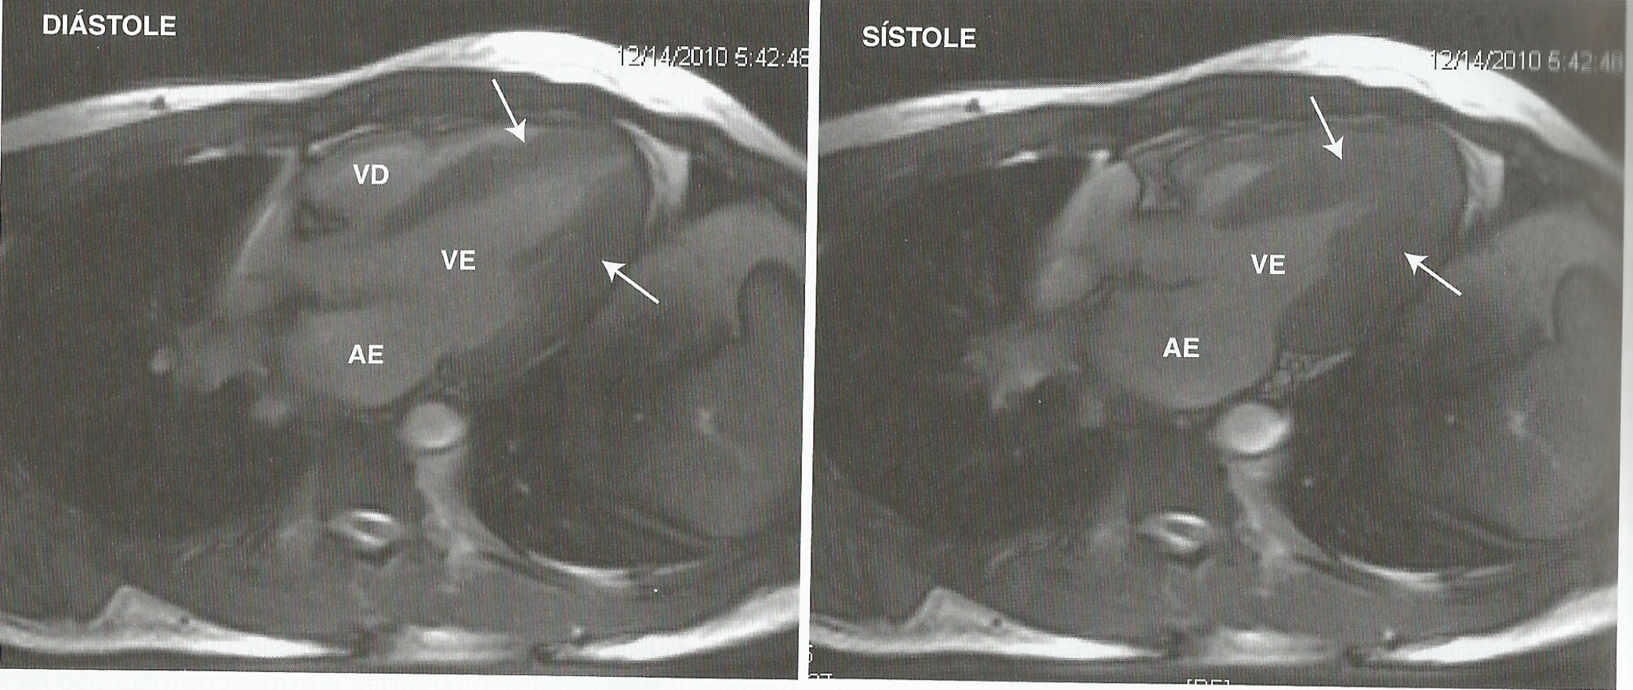
Cardiomiopatias e IC 200
Braunwald 9ed. 1621
A doença de Yamagushi responde no Japão por 25% de todas ascardiomiopatias hipertróficas e é rara em outras partes do mundo. O ECG demonstra ondas T profundas e invertidas e os métodos de imagem demonstram a hipertrofia apicakl e dão ao coracão o formato de “ás de espadas” como demonstrado na RM acima.

Slide 29
Cardiomiopatias e IC 300
Com relação aos biomarcadores na IC, indique a alternativa FALSA:
O uso do BNP e NT-proBNP guardam relação com o diagnóstico e com o prognóstico da IN de fração de ejeção reduzida.
Apesar de fornecer informações prognósticas, na ausência de suspeita de SCA. a troponina não deve ser solicitada rotineiramente em casos de IC
O NT pro BNP e o BNP são ferramentas indispensáveis no tratamento da IC e devmos ter sempre um alvo terapêutico, individualizado para cada paciente.
O BNP aumenta em vigência de tratamento otimizado com ARNIs.

Slide 30
Cardiomiopatias e IC 300
Em pacientes em uso de sacubitril/valsartana, a monitoração deve ser feita por meio do NT-proBNP, uma vez que o sacubitril inibe a degradação do BNP, aumentando seus valores.101 A utilização de peptídeos natriuréticos para guiar o tratamento por um alvo a ser atingido não está indicada. O estudo com maior número de pacientes já realizado com este fim não demonstrou benefícios.

Slide 31
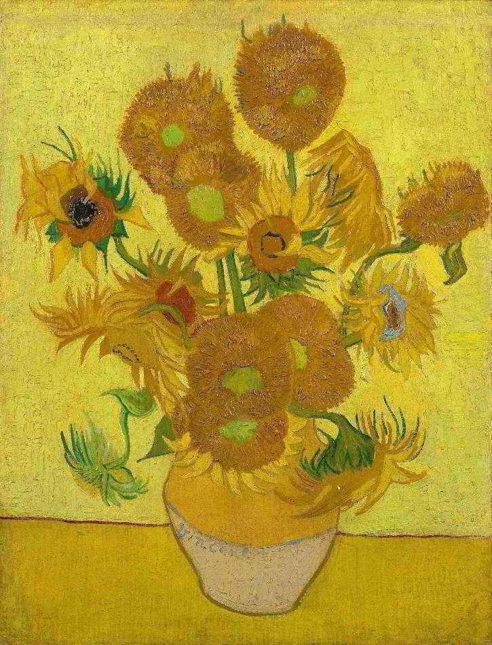
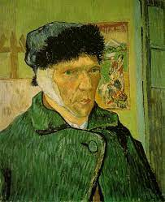
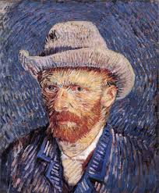
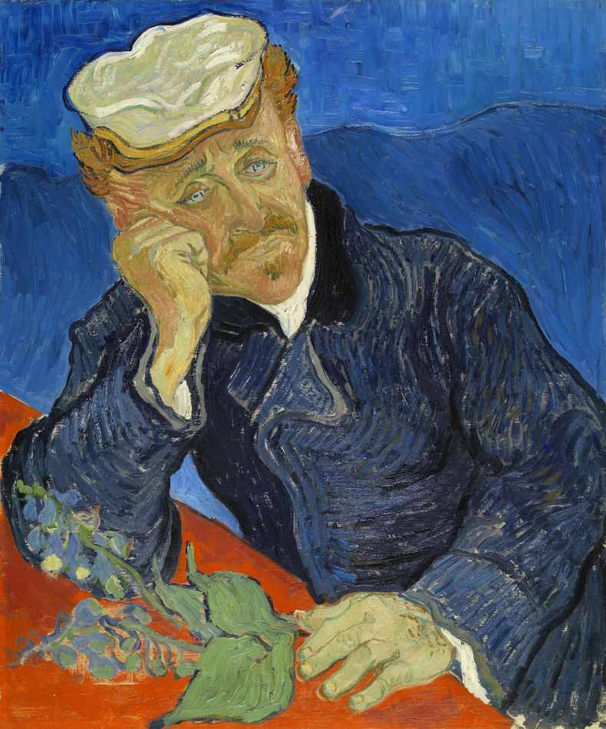
Pergunta surpresa! 400
A
B
C
D
Nestas magníficas obras do holandês Vincent Van Gogh, em qual das alternativas não encontramos indícios do uso de digital (Digoxina)?

Slide 32
Pergunta Surpresa! 400
A princípio, o uso de digoxina é de mais de 200 anos. Os problemas mais comuns associados à digoxina são náuseas e perda de apetite, mas seus outros efeitos são mais intrigantes.
É muito raro, mas algumas pessoas que tomam digoxina e medicamentos relacionados podem ter visão turva ou uma coloração amarela em tudo que veem, conhecido como xantopsia. Ocasionalmente, os pontos de luz podem parecer ter halos coloridos ao seu redor. Mais raros ainda são os efeitos no tamanho da pupila, como dilatação, constrição ou mesmo pupilas de tamanhos desiguais.
Os efeitos da intoxicação digitálica sobre Van Gogh
Os efeitos da intoxicação digitálica foram sugeridos como a causa do “período amarelo” de Van Gogh e do céu espetacular que ele pintou em A noite estrelada. Provas mais circunstanciais vêm dos dois retratos que Van Gogh produziu de seu médico, Paul Gachet, mostrando-o segurando uma flor de dedaleira. Um dos autorretratos de Van Gogh também mostra pupilas desiguais.
Na alternativa B a famosa automutilação de Van Goghna orelha está relacionada a crises de transtornos de humor —provavelmente bipolar— e de personalidade, agravadas por uma abrupta interrupção de seu frequente uso de álcool sem ter relação com o uso de digital.

Slide 33
Cardiomiopatia e IC 500
Abaixo se descrevem algumas características das cardiomiopatias. Apenas um dos itens não está inteiramente correto. Assinale-o:
Na cardiomiopatia dilatada há dilatação e comprometimento da função sistólica do ventrículo esquerdo, e muitas vezes também do ventrículo direito. Pode ter etiologia genético-familiar, infecciosa, autoimune ou tóxica (álcool, cocaína, doxorrubicina), mas muitas vezes é idiopática.
Na cardiomiopatia hipertrófica ocorre hipertrofia ventricular esquerda, geralmente assimétrica, envolvendo preferencialmente o septo interventricular. Mutações nas proteínas sarcoplasmáticas causam a doença em muitos pacientes. É a causa mais comum de morte súbita em atletas.
As cardiomiopatias restritivas (CMR) apresentam algumas semelhanças funcionais com a pericardite constrictiva. Nas CMR há disfunção diastólica devido à rigidez e ou infiltração das paredes dos ventrículos, que dificultam o enchimento ventricular.
Na cardiomiopatia arritmogênica do ventrículo direito observa-se hipertrofia progressiva do miocárdio ventricular direito, algumas vezes também de parte do ventrículo esquerdo, com desarranjo dos miócitos. Os pacientes estão sujeitos a morte súbita por taquicardias reentrantes originadas no ventrículo direito.

Slide 34
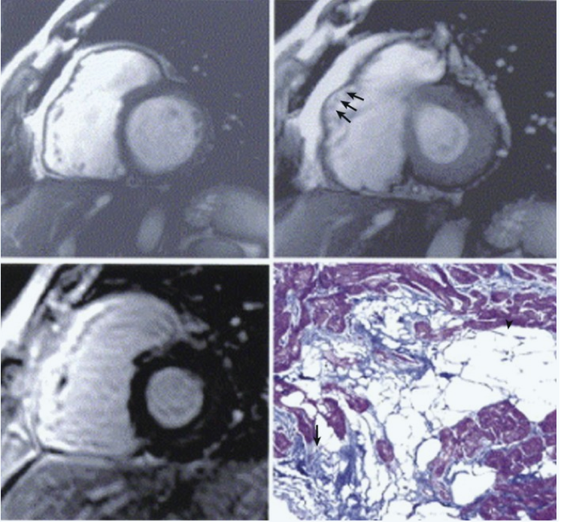
Cardiomiopatia e IC 500
Na cardiomiopatia arritmogIenica do VD , descrita em 1977 por Fontaine e cols, caracteriza-se por uma forma genética tipicamente com infiltração fibro-gordurosa do VD
Braunwald pg 1578-79

Slide 35
Miscelânea 200
Sobre a elevação do segmento ST durante o teste ergométrico, qual a afirmativa verdadeira?
É achado comum em pacientes com doença coronariana crônica.
Quando ocorre em derivações que contém onda Q patológica, significa isquemia grave.
As derivações com este achado localizam anatomicamente a região isquêmica.
Quando ocorre em derivações sem onda Q patológica, podem representar espasmo coronariano ou aneurisma de ventrículo esquerdo.

Slide 36
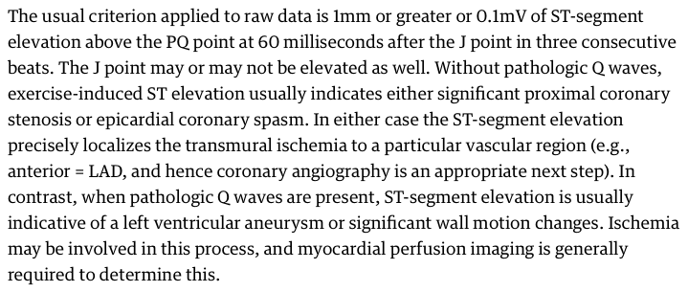
Miscelânea 200
Braunwald’s Heart Disease – 10 Ed

Slide 37
Miscelânea 300
Qual dos casos abaixo corresponde a um paciente com HAS resistente?
PA controlada com uso de 3 anti-hipertensivos, sendo um deles um diurético.
PA controlada com uso de 2 anti-hipertensivos, sendo um deles um IECA.
PA não controlada com uso de 3 anti-hipertensivos, sendo um deles um diurético.
PA não controlada com uso de 3 anti-hipertensivos, sendo um deles um IECA.

Slide 38
Miscelânea 300
Segundo a Diretriz de HAS da SBC (2020) temos que a hipertensão arterial resistente é definida como a PA de consultório não controlada apesar do uso de três ou mais anti-hipertensivos em doses adequadas, incluindo-se preferencialmente um diurético.

Slide 39
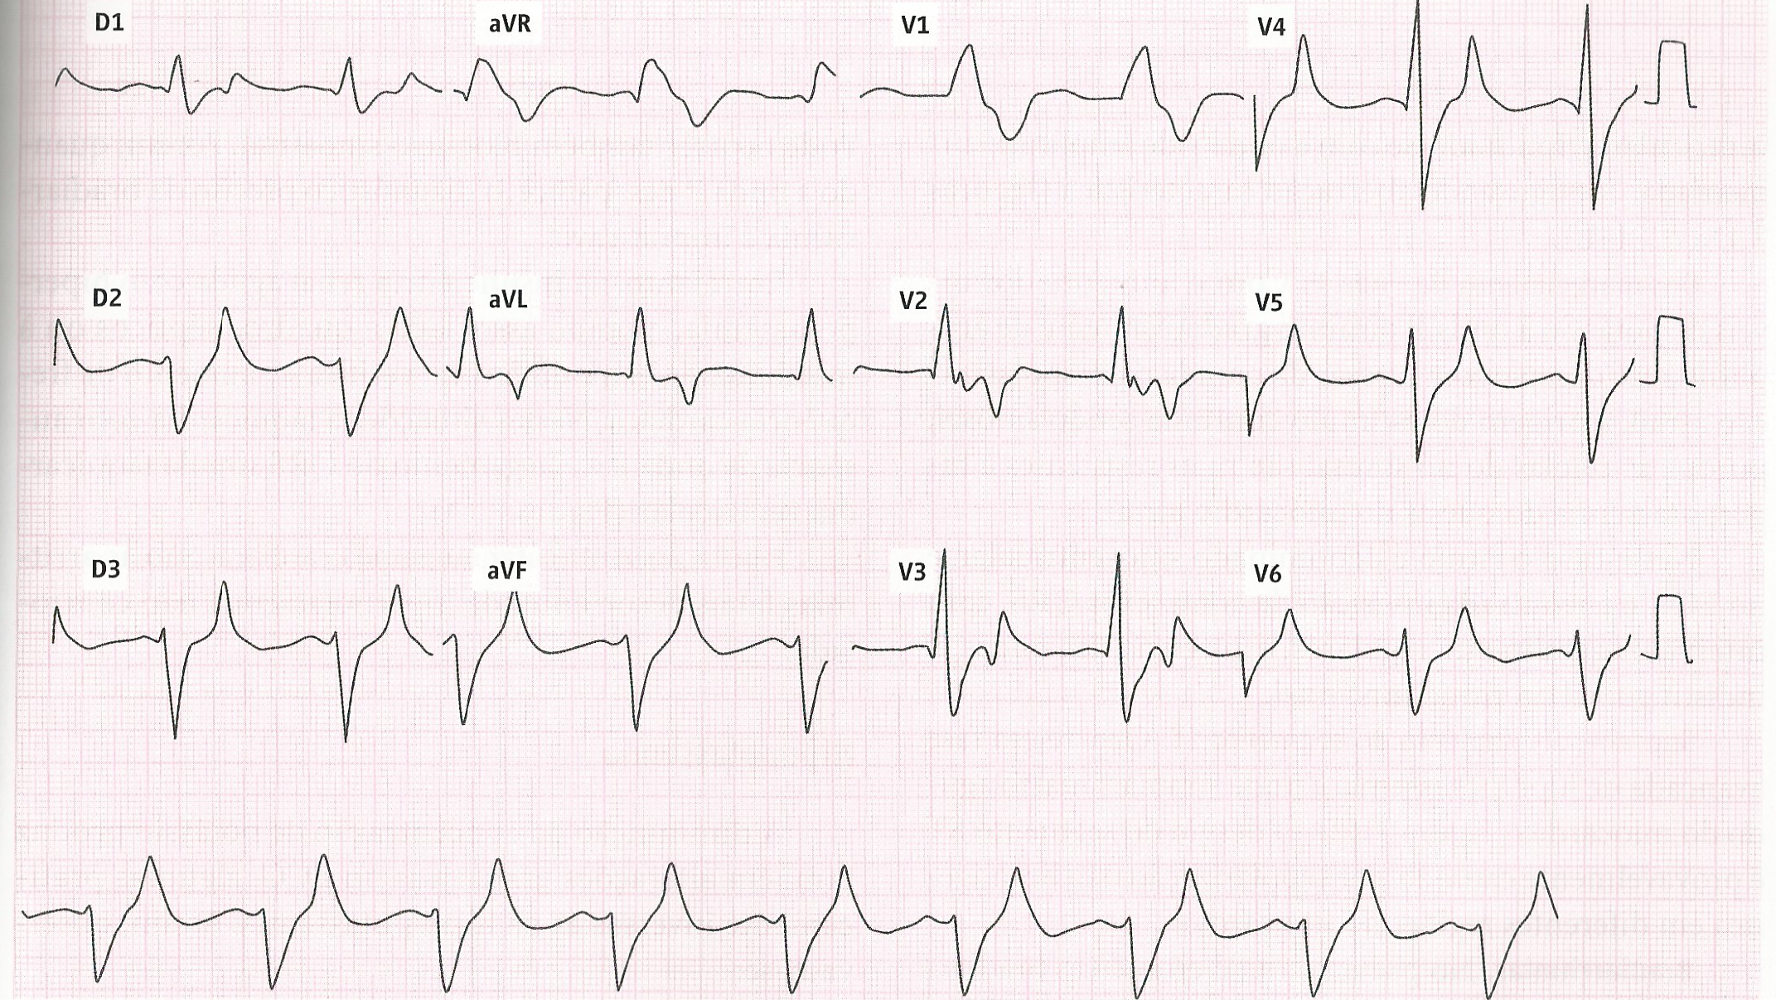
Miscelânea 400
Qual o melhor tratamento:
Amiodarona
Sulfato de Magnésio
Marcapasso provisório
Gluconato de Cálcio

Slide 40
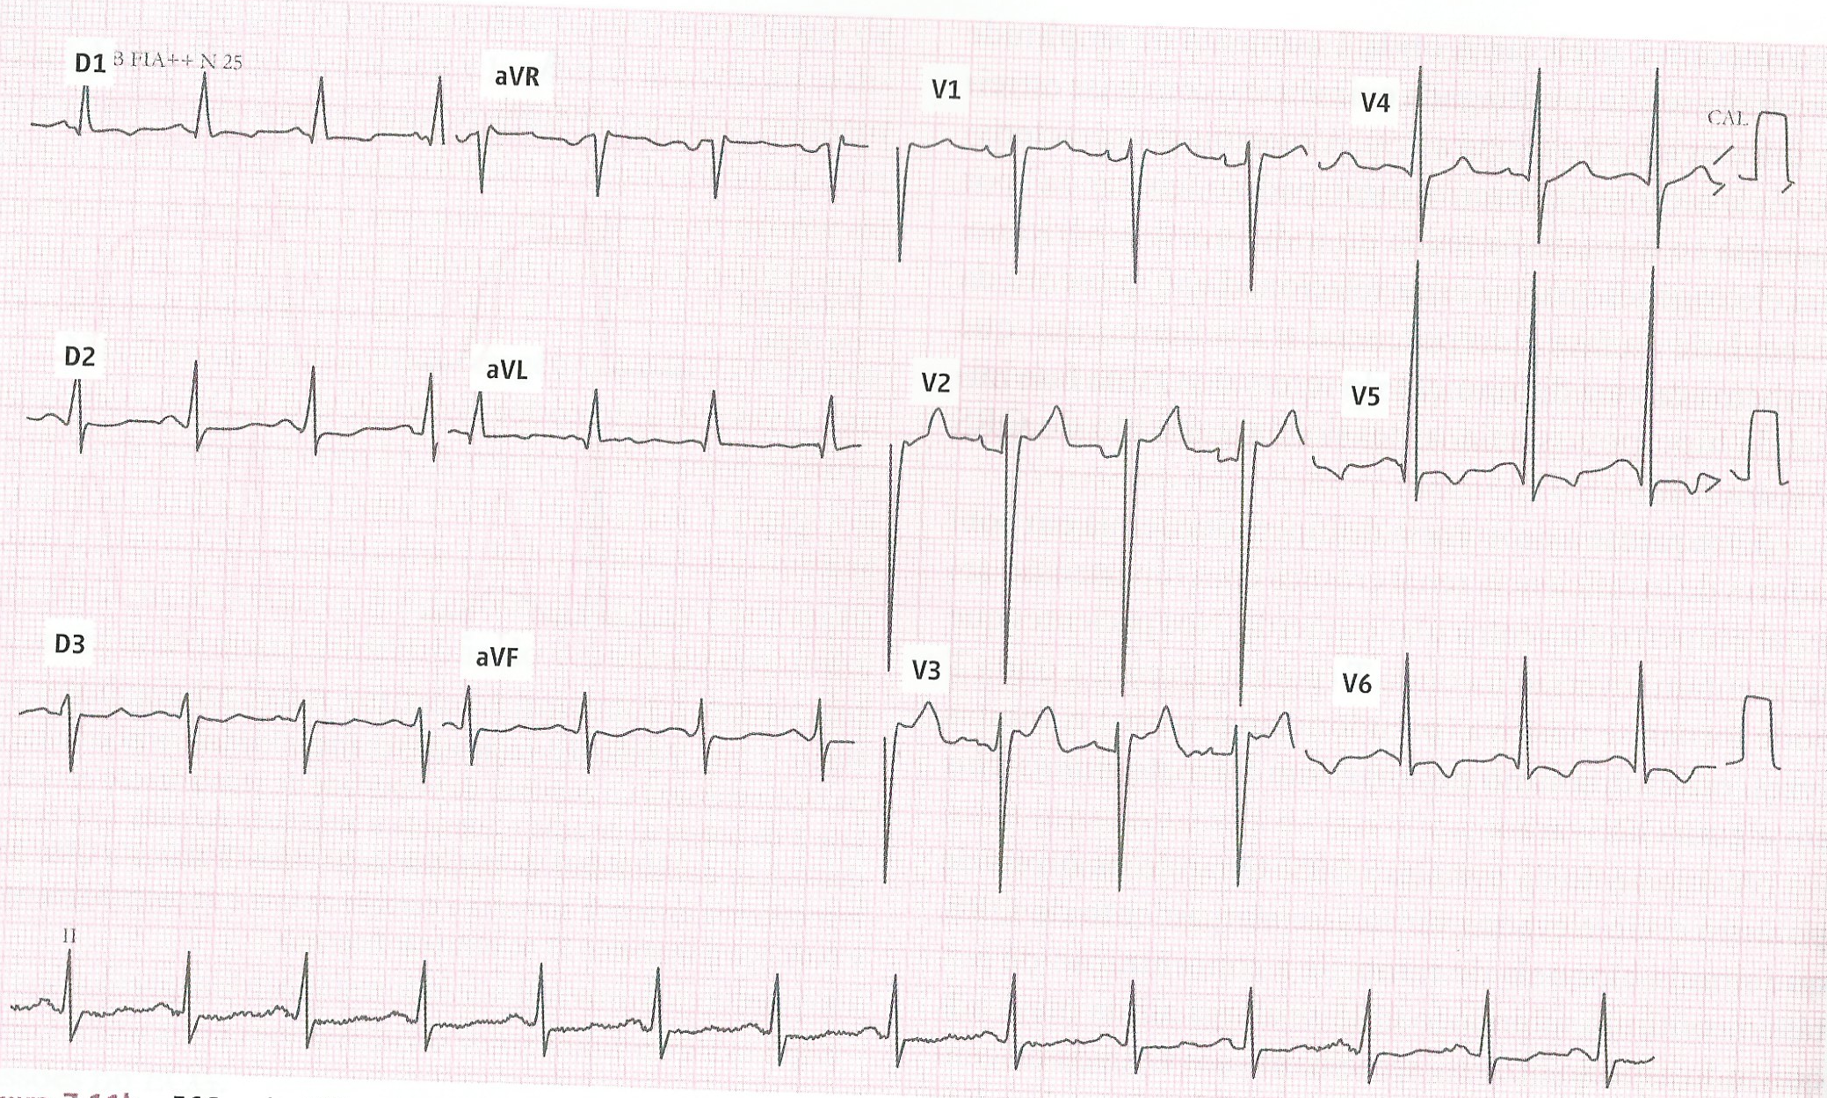
Miscelânea 400
ECG após hemodiálise com K⁺ pré-HD de 9,7mg/dl e agora 5,5mg/dl.

Slide 41
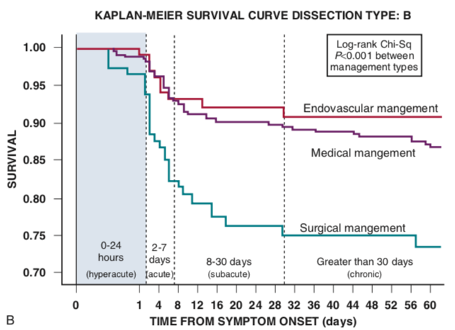
Miscelânea 500
A figura abaixo mostra as curvas de sobrevida de acordo com a abordagem terapêutica na dissecção aórtica tipo B. As curvas A, B e C, indicam, respectivamente, as abordagens:
Clínica, endovascular e cirúrgica
Cirúrgica, endovascular e clínica
Endovascular, clínica e cirúrgica
Cirúrgica, clínica e endovascular

Slide 42
Miscelânea 500
O tratamento baseia-se na história da doença (figura).
Dissecção aórtica Tipo B
Dissecção da Aorta Tipo B. O tratamento de pacientes com dissecções aórticas tipo B está evoluindo com o aumento do uso de dispositivos endovasculares. Devido às altas taxas de mortalidade associadas à OSR, pacientes estáveis ​​com dissecção tipo B não complicada geralmente recebem tratamento não cirúrgico. Pacientes com dissecção aórtica tipo B complicada secundária a ruptura aórtica, dor intratável, aumento aneurismático ou isquemia de órgão-alvo como resultado de envolvimento de vasos do ramo aórtico devem receber TEVAR, o que acarreta menor morbidade e mortalidade do que OSR.
Braunwald’s Heart Disease, 11 Ed.

